Slide 1




O MOVIMENTO DA VIDA
DOROTÉIA GOMES

Slide 2
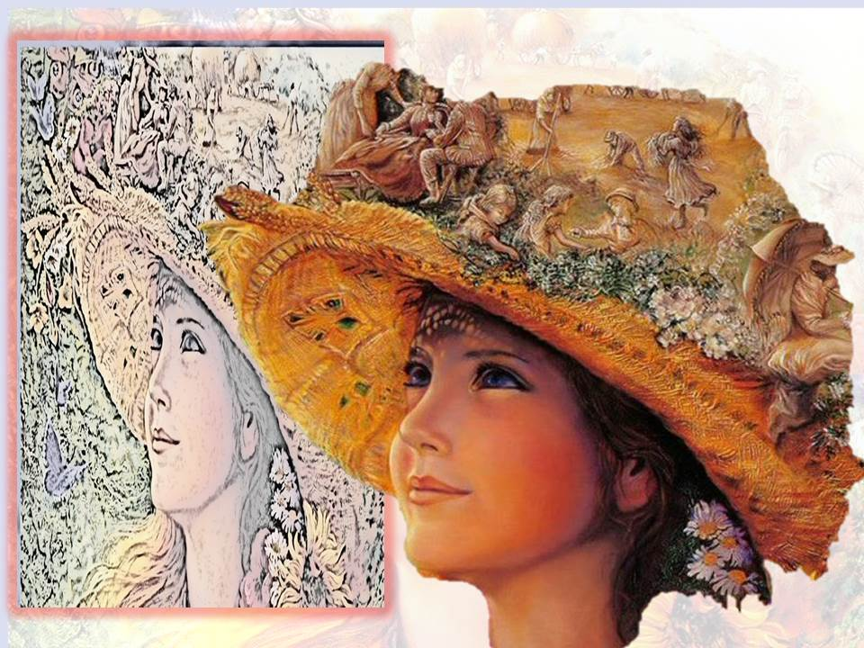

A vida não espera… por onde você for, o tempo não para.
O que ficou, ficou… o que passou, passou…
É a vida em movimento.

Slide 3

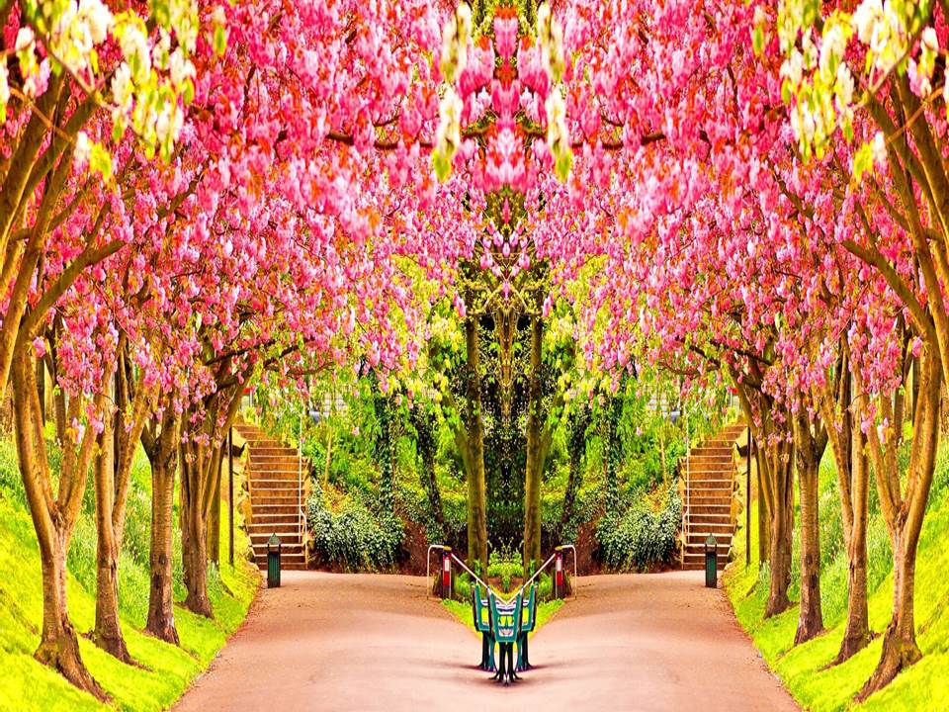
Somos viajantes eternos em suas trilhas.
Parece que somos passageiros na eternidade, mas a verdade é que somos eternos dentro do temporário. Ou seja, somos eternos no movimento da vida que segue…

Slide 4


Na natureza, tudo passa!
O traço característico da existência é a impermanência.
As coisas mudam…
Pessoas e situações vão e vêm em nossas vidas, entram e saem na esfera de ação do nosso viver.

Slide 5
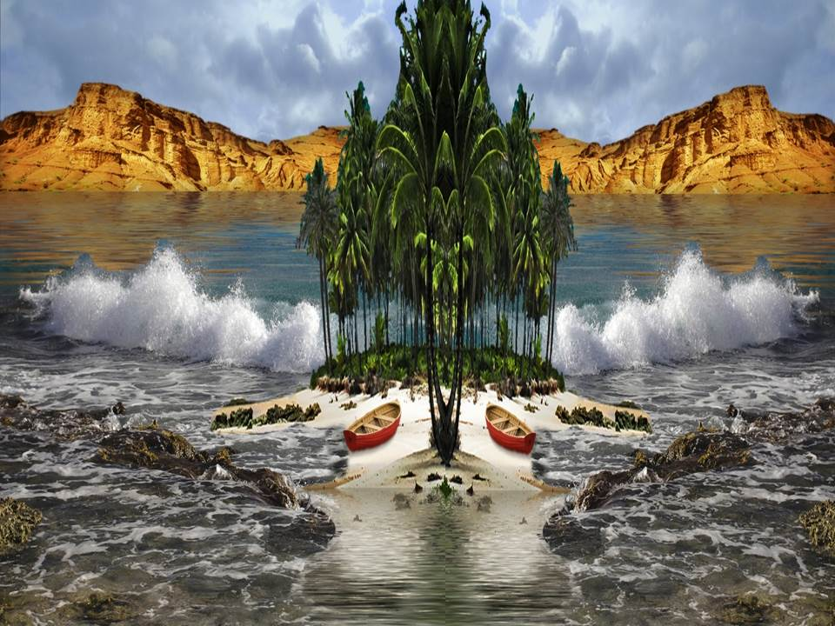
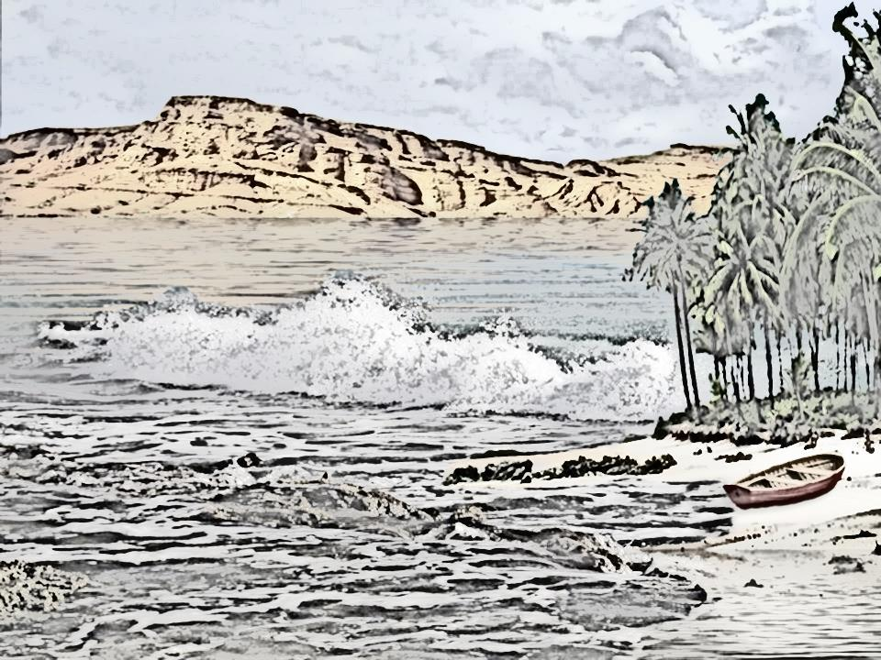
A vida é assim!
Há um tempo para tudo: o amanhecer, o meio-dia e o anoitecer.
Da mesma forma que há um tempo para semear e colher; nascer, viver, partir, renascer e seguir…

Slide 6

Tudo passa!
O que marca é a experiência adquirida.
As culpas e as mágoas também passam!
No rio da vida, as águas do tempo curam tudo, pois diluem no eterno as coisas passageiras.
Sim, se você se permitir notar que o tempo leva tudo, e que a vida segue…

Slide 7


Sim, tudo passa mesmo!
As estações se sucedem no tempo certo: primavera, verão, outono e inverno.

Slide 8


Isso é natural!
Como é natural o espírito imperecível entrar e sair dos corpos perecíveis.
Como é natural seguir em frente, pois o tempo não para e a vida segue…
As experiências vão, mas o aprendizado fica.

Slide 9

A evolução é inevitável!
Todos estão destinados à Consciência Cósmica, mesmo que não entendam isso agora.
Porém, se o desentendimento é passageiro, a felicidade advinda do processo de evoluir continuamente será imperecível.

Slide 10

Tudo a seu tempo!
Enquanto evoluem e aprendem a arte de viver, sejam felizes…
E não se detenham, até encontrar a meta!
O que vale é o Amor!”

Slide 11

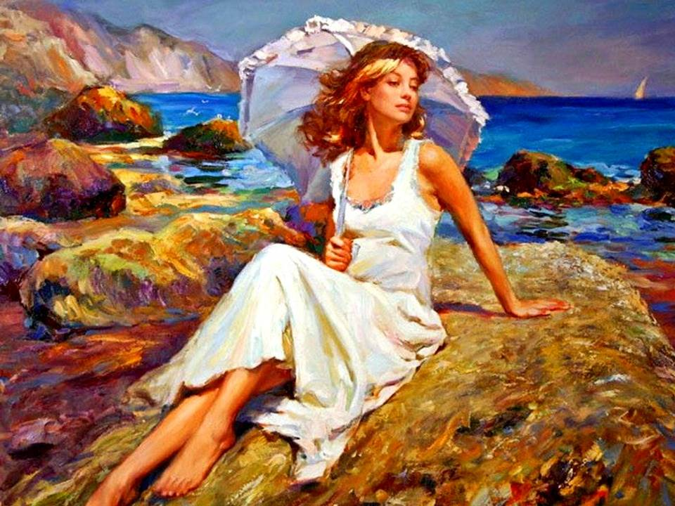
TEXTO: O MOVIMENTO DA VIDA.
AUTORIA: WAGNER BORGES
FORMATAÇÃO: DOROTÉIA GOMES
MÚSICA: A VIDA NÃO ESPERA (RITCHIE)
www.sergrasan.com/doroteiagomesslides
doroteiagomes06@gmail.com

